Slide 1
КНИГА ПАМЯТИ семьи Борисовых
(семейная хроника,
посвященная родным, участникам ВОв 1941 – 1945 г.г. и труженикам тыла)
Борисова Юлия, 7 «б» класс

Slide 2
Не откладывайте на завтра то, что можно узнать из истории семьи сегодня, особенно, если эту информацию хранят люди преклонного возраста….
(из книги В.С. Мартышина
«Твоя родословная»)
Страницы этой книги рассказывают о наших родственниках – ветеранах Великой Отечественный войны 1941 – 1945 гг. и тружениках тыла.
Эта книга - книга воспоминаний наших родных о жизни прабабушек и прадедушек в страшные для нашей страны 40-е гг. XX столетия.
Мы гордимся своими родными!
Они, наряду со своими современниками, обеспечили светлое будущее нашей стране и нам с вами.

Slide 3
Наши родные
(по линии папы)
Шарапов
Дмитрий Васильевич
муж
жена
Шарапова (Михайлова)
Зинаида Александровна
отец
дочь
мать
дочь
прадедушка
Борисова (Шарапова)
Тамара Дмитриевна
мать
сын
прабабушка
Борисов Андрей Никитич
дочь
отец
сын
Борисовы
Юлия и Роман

Slide 4
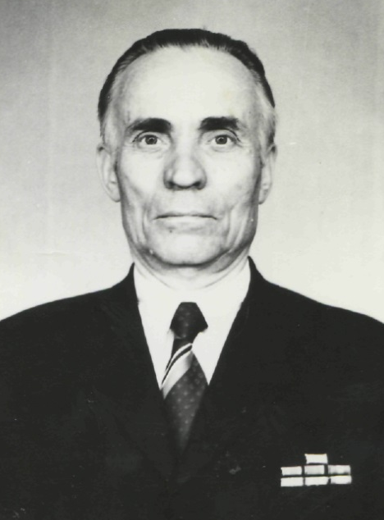
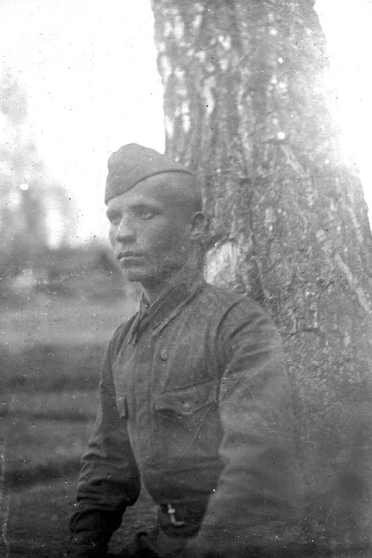
Шарапов Дмитрий Васильевич прадедушка (07.11.1921 – 03.04.1999)
Наш прадед родился в п. Бисерть Свердловской области.
В 1939 г. был призван на военную службу.
С 1939г. по 1940г. участвовал в Советско-финской войне. Воинская специальность – радист.
Июнь 1941 г. встретил в рядах Красной армии, находясь на срочной службе в воинском звании рядовой.
В 1943 г. был ранен и комиссован. Имел боевые награды.
После войны, в 1946г., переехал в г. Шадринск Курганской области. Работал на заводе, преподавал в Шадринском автомеханическом техникуме.
1941год

Slide 5
После выхода на пенсию много размышлял о жизни, свои мысли выражал в стихах. Среди них было несколько стихотворений о войне.
***
Наша юность прошла в трудных маршах войны.
Всю себя отдала на защиту страны.
Сядем рядом, мой друг, вспомним горечь утрат,
Наш победный салют и погибших солдат.
Не забыть всех утрат, сердце, раны болят.
В честь погибших солдат обелиски стоят.
В годы страшные те, в доме горе – беда:
Кто погиб на войне, кто пропал без следа.
В годы юные те – на висках серебро,
А теперь на челе – как от снега бело!
Вспомни пройденный путь и дела своих рук.
Ты не жил как-нибудь, пищей был тебе труд.
А сейчас отдохни, внуков нянчи, учи,
Полем, лесом ходи, не грусти, не молчи!
Помни, что ты – солдат до последнего дня,
Если грянет набат встанем в строй мы опять!

Slide 6
***
Передаёшь радиограмму
И слышишь минный вой кругом.
Хотя и страшно, но упрямо
Сидишь, стучишь, стучишь ключом.
Я не верил, что в походе
На ходу можно уснуть,-
Переставляя только ноги
Успеваешь и всхрапнуть.
А под бомбёжку, артобстрелы
Кто из нас тогда не спал!
Сколько лет – всё без постели
Спишь, бывало, где упал!
Всё народ наш перенёс,
День Победы, - облегченье
Человечеству принёс!
***
Год испытаний, сорок первый,
Прошел коричневой чумой!
Потери были непомерны,
Смерть повисла над страной.
Единство Армии, народа,
Героизм в боях солдат,
Отстояли мир, свободу!
Итог, Победный наш парад!
Ты плоть от плоти, от народа,-
Защитник нашего труда,
Надежный щит нашей свободы.
На страже АРМИЯ всегда!

Slide 7
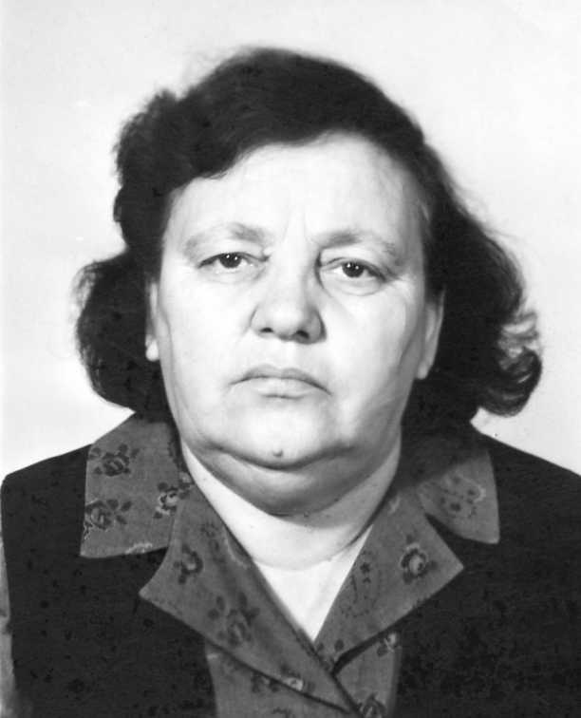
Шарапова (Михайлова) Зинаида Александровна прабабушка (07.11.1919 – 01.10.1990)
Наша прабабушка – труженик тыла. Родилась в г. Шадринске Курганской области.
В 1941г. она закончила Свердловский государственный педагогический институт. Прабабушка была учителем.
В годы Великой Отечественной войны работала в Бисертской средней школе учителем математики в старших классах.
После окончания войны прабабушка вернулась в г. Шадринск, где работала в школе, преподавала математику в старших классах.
В 1973 г. Зинаида Александровна ушла на заслуженный отдых, занималась воспитанием внуков.
У Дмитрия Васильевича и Зинаиды Александровны 2 детей, 4 внуков и 8 правнуков.

Slide 8
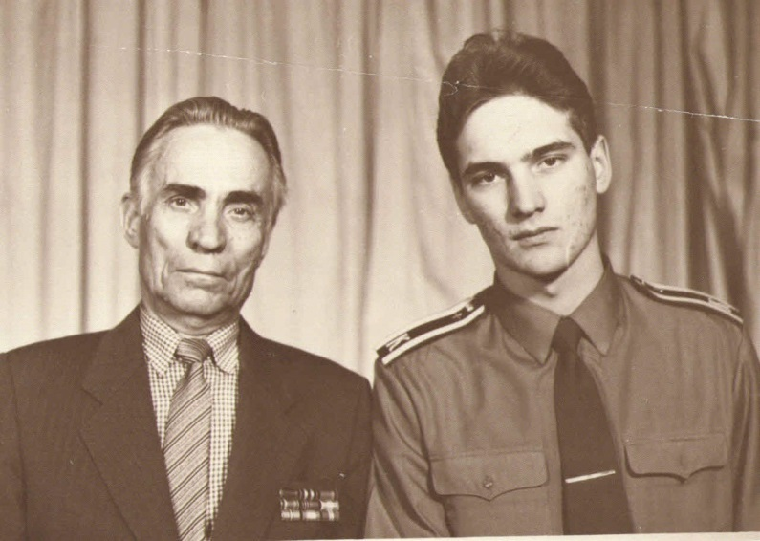
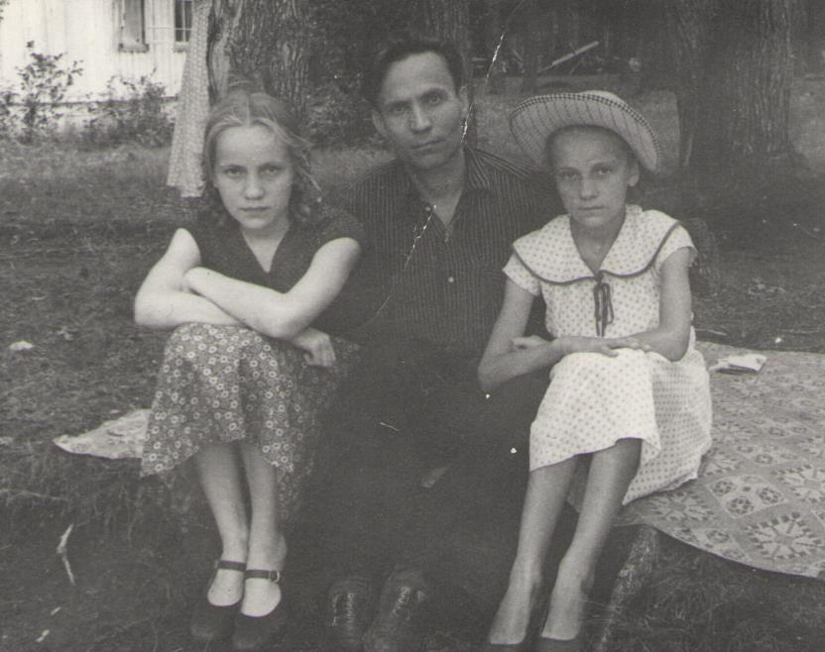
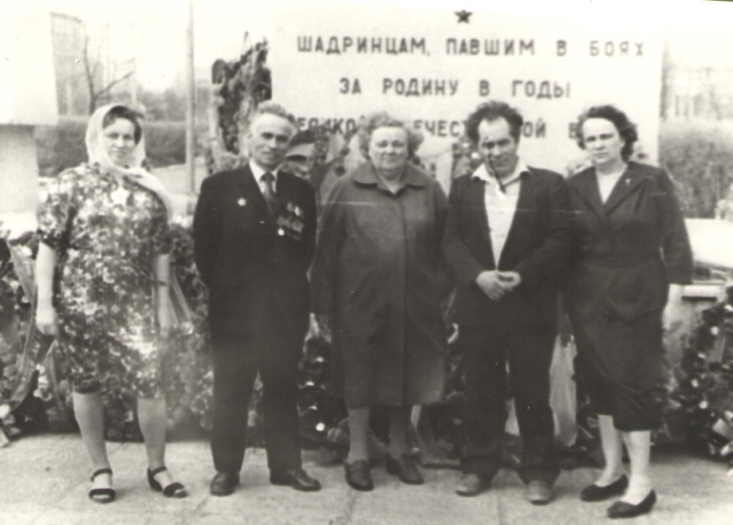
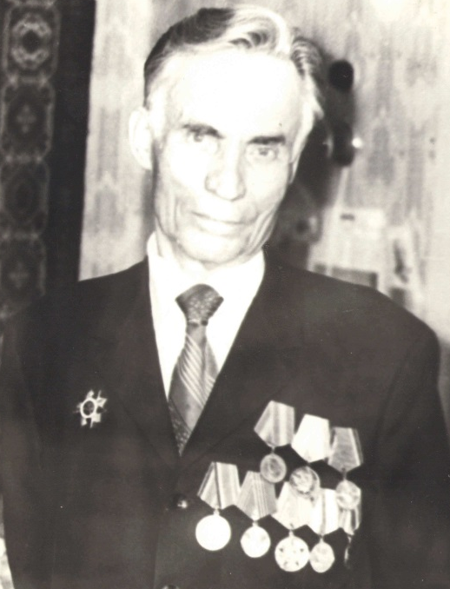
Прадед Дмитрий Васильевич
с дочками Тамарой и Людмилой
Прадед Дмитрий Васильевич
и наш папа Андрей Никитич
Прадед Дмитрий Васильевич
и прабабушка Зинаида Александровна
с дочками Тамарой и Людмилой,
и мужем Людмилы
Прадед Дмитрий Васильевич

Slide 9
Наши родные
(по линии мамы)
Перфильев
Василий Иванович
муж
жена
Перфильева (Савельева)
Любовь Григорьевна
отец
сын
мать
сын
прадедушка
Перфильев
Сергей Васильевич
отец
дочь
прабабушка
Борисова (Перфильева)
Марина Сергеевна
дочь
мать
сын
Борисовы
Юлия и Роман

Slide 10
Перфильев Василий Иванович прадедушка (14.01.1925 - 23.10.1978)
Родился в с. Кудара Байкало-Кударинского района Бурятской АССР.
08.01.1943 г. призван на военную службу и направлен в курсантскую школу, где получил военную специальность «Мастер авиаво-оружения».
По окончанию курсантской школы служил в Забайкалье, в 356-м авиационном полку. Охранял восточные границы СССР от нападения фашистской Японии.
С 09.08.1945 г. по 03.09.1945 г.
участник Советско-Японской войны.
11.09.1950г. демобилизован в звании – сержант.
Награжден:
Медалью «За боевые заслуги»
Медалью «За победу над Японией»
Юбилейными медалями.
После войны жил в Якутии, занимался мирным трудом.

Slide 11
Перфильева (Савельева) Любовь Григорьевна прабабушка (18.01.1928 г.р.)
Наша прабабушка – труженик тыла. Она родилась в с. Тимяшевск Шенталинского района Куйбышевской области. Когда началась война она училась в 4-м классе.
В годы войны помогала взрослым в колхозе «Рудник Запокровский» Читинской области. Прабабушка трудилась в поле, убирала картофель, морковь, собирала колоски, выполняя взрослую норму. И при этом она обязательно училась в школе.
В 1945 г. уехала в п. Борзя Забайкальского края, где закончила 8 классов и работала в военном гарнизоне. После войны вышла замуж, уехала в Якутию.
Прабабушка живет в г. Ленске Республики Саха (Якутия). Она ветеран труда. У прабабушки 3 детей, 7 внуков и 10 правнуков.

Slide 12
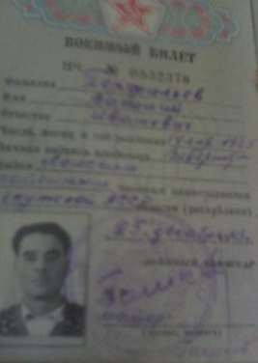
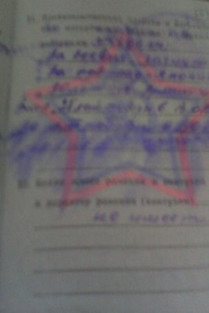
Военный билет
прадеда Василия Ивановича
Прабабушка Любовь Григорьевна
и прадед Василий Иванович с детьми
и родными
Прабабушка Любовь Григорьевна
и прадед Василий Иванович
с сыном Сергеем
Прабабушка Любовь Григорьевна
и прадед Василий Иванович с детьми
Сергеем, Людмилой и Александром

Slide 13
Наши родные
(по линии мамы)
Мезенцев Иван Николаевич
муж
жена
Мезенцева (Савельева)
Клавдия Ефимовна
тетя
племянница
прапрабабушка
Перфильева (Савельева)
Любовь Григорьевна
праправнуки
прабабушка
правнуки
Борисовы
Юлия и Роман

Slide 14
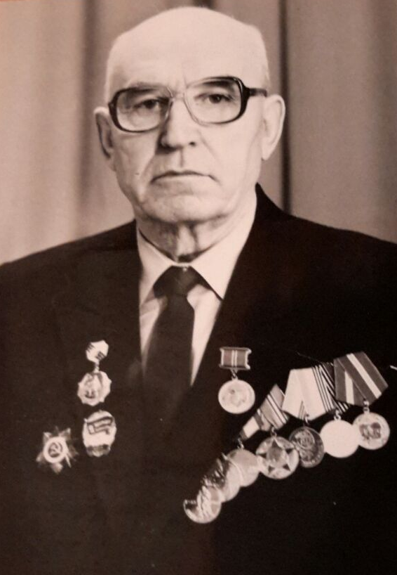
Мезенцев Иван Николаевич (25.08.1925 – 02.03.2001)
Родился в д. Нагорная Ачинского р-на Красноярского края.
24.05.1943 года был призван на военную службу и направлен в военное авиационное училище, где готовили мастеров стрелково-пушечного вооружения.
С февраля 1944 г. служил в 356-м авиационном полку, охранял восточные границы от нападения фашистской Японии.
Участник Советско-Японской войны.
В 1950 г. демобилизован из армии в
звании старший сержант.
Награжден:
Медалью «За боевые заслуги»
Медалью «За победу над Японией»
Орденом Отечественной войны II степени
Юбилейными медалями.
После войны жил и работал в Якутии. Был членом Мирнинского городского совета ветеранов.
О его жизненном пути написано в книге «Фронтовики алмазного края» (г. Мирный, 2004г.).

Slide 15
Мезенцева (Савельева) Клавдия Ефимовна прапрабабушка (19.11.1923 – 25.08.2000)
Наша прапрабабушка родилась в с. Тимяшевск Шенталинского района Куйбышевской области. Когда началась война ей было 17 лет.
Прапрабабушка – труженик тыла.
Во время войны она жила в п. Борзя Забайкальского края, работала в столовой военного гарнизона.
После войны жила в Якутии, работала поваром в детском саду.
Вырастила двух дочерей.

Slide 16
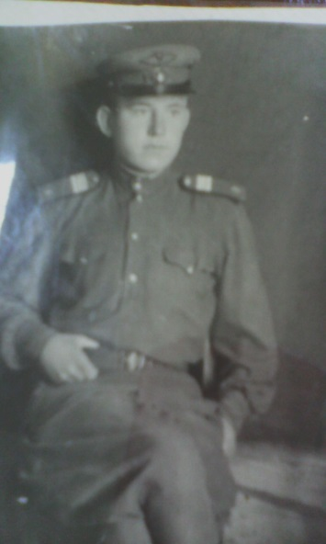
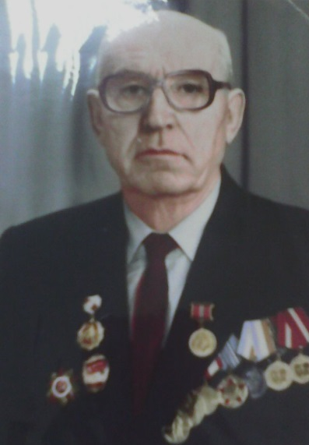
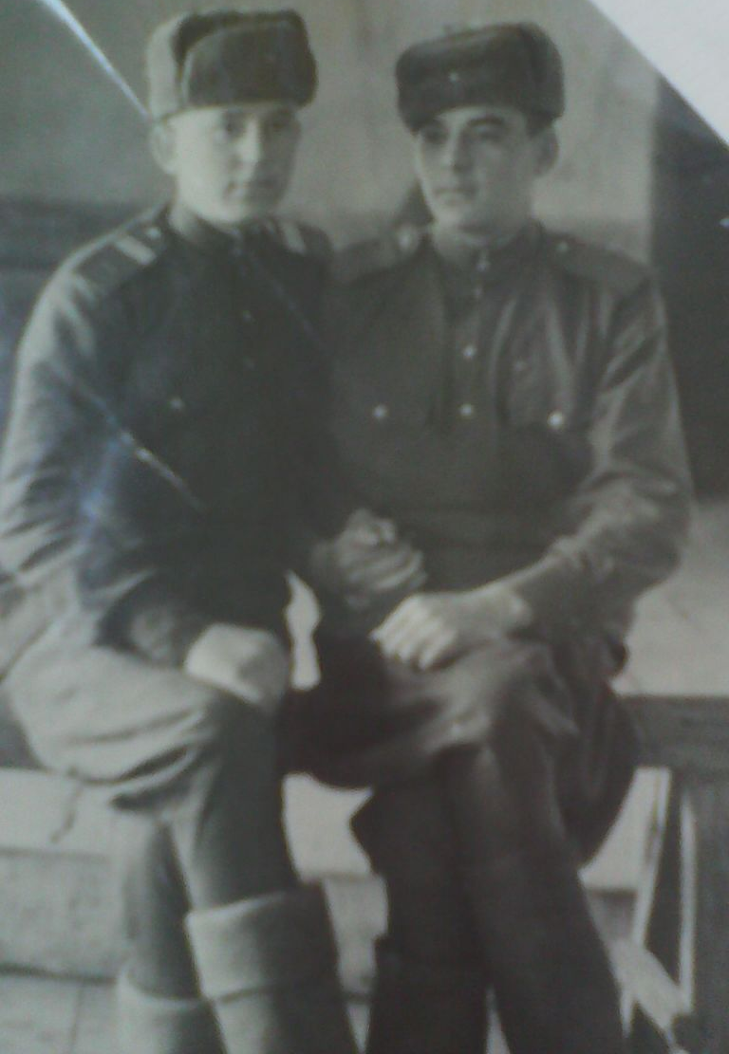
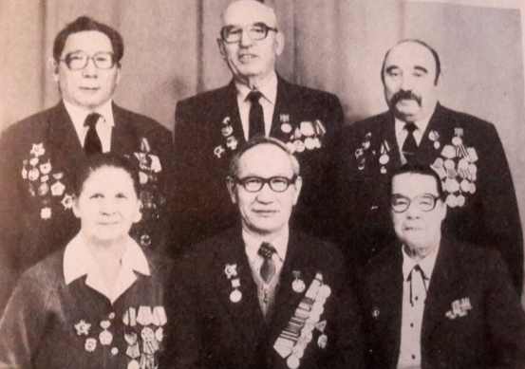
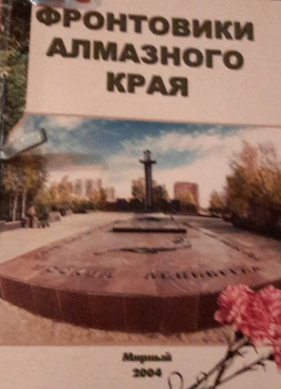
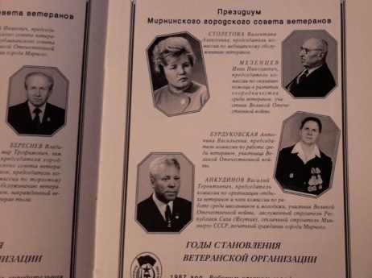
Мезенцев Иван Николаевич
Друзья-однополчане
Мезенцев Иван Николаевич
и Перфильев Василий Иванович
Перфильевы Любовь Григорьевна и Василий Иванович,
Мезенцевы Клавдия Ефимовна и Иван Николаевич
с детьми и родными
Страница из книги

Slide 17
Наши родные
(по линии мамы)
Плотников
Константин Петрович
муж
жена
Плотникова (Репина)
Надежда Ивановна
отец
дочь
мать
дочь
прадедушка
Перфильева (Плотникова)
Таисия Константиновна
мать
дочь
прабабушка
Борисова (Перфильева)
Марина Сергеевна
дочь
мать
сын
Борисовы
Юлия и Роман

Slide 18
Плотников Константин Петрович прадедушка (12.04.1926 – 10.04.1999)
Наш прадедушка – труженик тыла.
Он родился в Воронежской области. Всю свою жизнь прожил в Бурятии.
Когда началась война нашему прадеду было 15 лет.
Прадед очень хотел помочь своей стране на полях сражений! Но его не призвали на фронт, а выдали бронь из-за того, что он работал на стратегически важном объекте – «мыл» золото на прииске «Веселый».
После войны он остался верен своему делу и продолжил работать на золотых приисках, был взрывником.
Увлекался радиотехникой, научной литературой, изучал историю своей страны.

Slide 19
Плотникова (Репина) Надежда Ивановна прабабушка (10.10.1925 – 07.01.2001)
Наша прабабушка родилась в Куйбышевской области. А с 7 лет она жила в небольшом п. Кедровка Баунтовского района Бурятской АССР.
Прабабушка – труженик тыла. Когда началась война ей было 15 лет.
Начиная с первых дней войны она работала на том же прииске, что и наш прадед, прииске «Веселый». Прабабушка была лебедчицей.
Из рассказов нашей бабушки, дочери прабабушки, мы знаем, что в голодные военные и послевоенные годы прабабушка мечтала о чае с сахаром и хлебе с маслом…
У Надежды Ивановны и Константина Петровича 3 детей, 5 внуков и 7 правнуков.

Slide 20
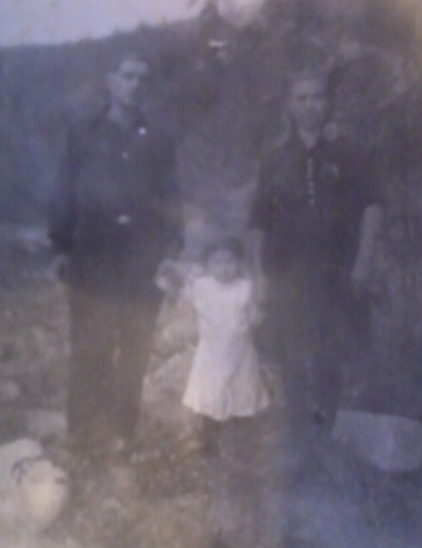
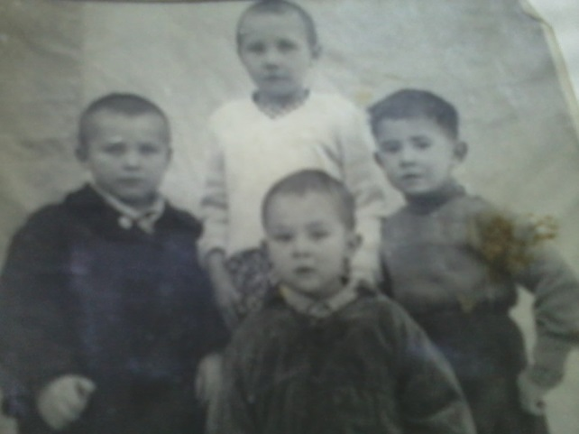
Прадед Константин Петрович
и прабабушка Надежда Ивановна
с дочерью (моей бабушкой)
Бабушка с братом Юрой
Прадед Константин Петрович
и прабабушка Надежда Ивановна
с родными
Прадед Константин Петрович
и прабабушка Надежда Ивановна
с детьми: Таисией, Юрием, Татьяной
и родными

Slide 21
Наши родные
(по линии мамы)
Плотников
Алексей Петрович
Плотников
Петр Петрович
брат
Репин
Иван Иванович
брат
брат
брат
брат
сестра
Плотников
Константин Петрович
Плотникова (Репина)
Надежда Ивановна
прадедушка
прабабушка
правнуки
правнуки
Борисовы
Юлия и Роман

Slide 22
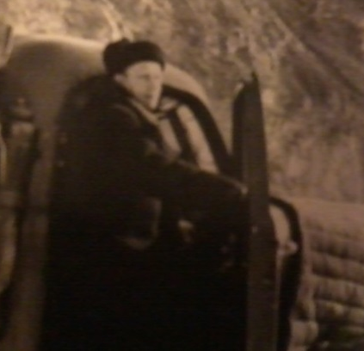
Репин Иван Иванович,
участник ВОв
Плотников Петр Петрович,
участник ВОв
Плотников Алексей Петрович,
участник ВОв

Slide 23
Хотим сказать спасибо Вам.. Но в годовщину слезы по щекам.. Хотим сказать спасибо Вам За подвиг ваш! И в память орденам.. За труд тех страшных, темных дней.. Благодарим мы близких, кто родней, Кто мир спасал для поколений И кто врага поставил на колени. Мы в годовщину говорим: «Спасибо!» Живущим с нами и тем, кто нас покинул.
Мы помним Вас! Гордимся Вами!
И память дней тех вечно с нами!
Борисов Роман

Slide 24
В основу книги легли воспоминания:
прабабушки Перфильевой Любови Григорьевны;
троюродной прабабушки Власенко Валентины Ивановны;
бабушки Перфильевой Таисии Константиновны;
двоюродной бабушки Чугуевской Людмилы Васильевны;
двоюродной бабушки Шадриной Татьяны Константиновны;
двоюродной бабушки Коноваловой Людмилы Дмитриевны;
наших родителей Борисовых Андрея Никитича и Марины Сергеевны.

Slide 25
Спасибо за внимание!

